Slide 1
Практическое занятие 5 . Создание html-документа с использованием оформления задаваемого в слоях
Создание html-документа (Visual Studio Code)

Slide 2
На этом практическом занятии мы ознакомимся:
С некоторыми этапами подготовки:
Оформлением .
Ознакомимся с некоторыми видами разметок : тегом– div –универсальным блоком для верстки и его атрибутами, позволяющими задавать различные стили оформления внутри него
Научимся использовать функции Visual Studio Code :
Создавать html-документ
Запускать отладку документа в Visual Studio Code
Создавать некоторые виды разметок

Slide 3
Задание 5:
Требуется:
Запустить Visual Studio Code
Создайте файл html_08.html в папке Html_ Numgroup_subgroup_
Скопировать содержимое шаблона в html_08.html
Отредактировать файл html_08.html
Добавьте слои блочной структуры
Слой заголовка
Слой содержания
Слой подвала
Добавьте в раздел содержания
Слой Боковая панель
Слой Основной текст
Добавьте элемента стиля для всех слоев (цвет фона, расположение, размер)

Slide 4
Задание :
Требуется:
Отредактировать файл html_08.html
Добавьте
Оформление заглавных букв всех слоев
Сохранить файл в облачном хранилище GitHub (см. Презентацию к Практическому заданию 1)

Slide 5
Пошаговый пример выполнения задания 5

Slide 6
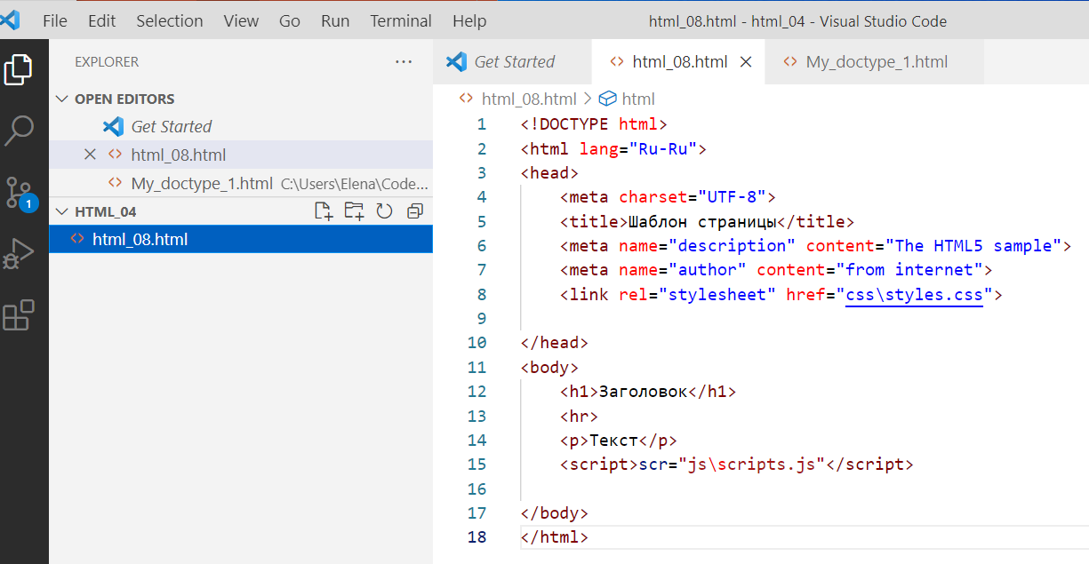
Шаблон скопирован в файл html_08.html

Slide 7
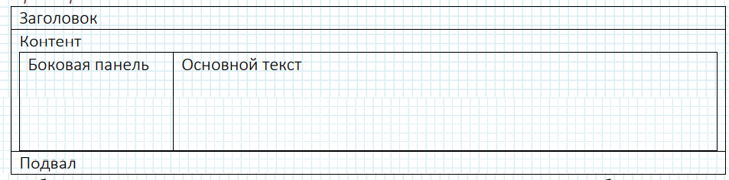
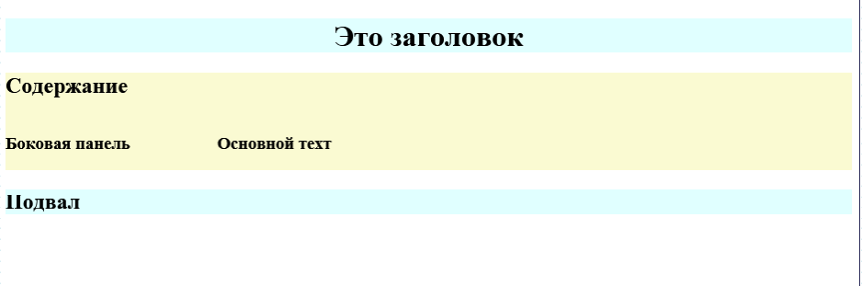
Создание блочной структуры html-странички с помощью нескольких слоев

Slide 8
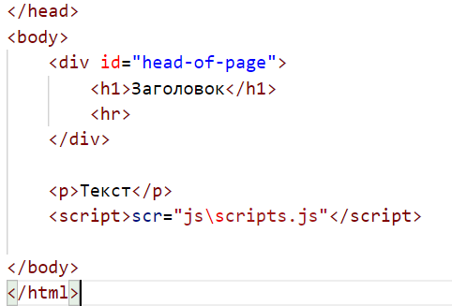

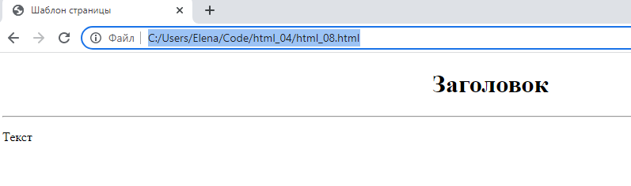
Создание слоя заголовка
Результат отображаемый в браузере

Slide 9
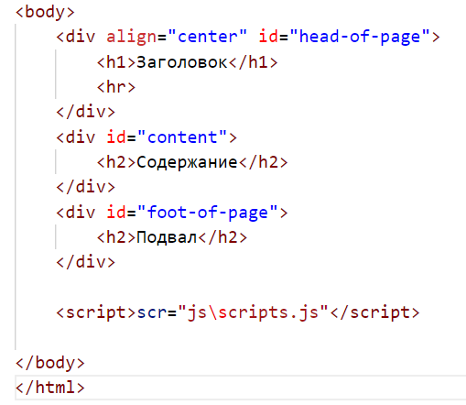
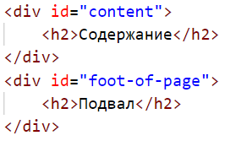
Добавление слоев «Содержание» и «Подвал»

Slide 10
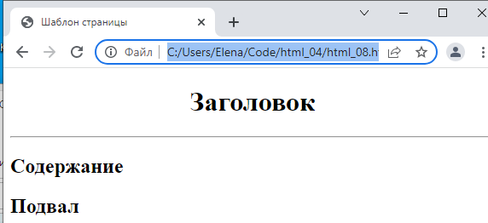
Результат отображаемый в браузере

Slide 11
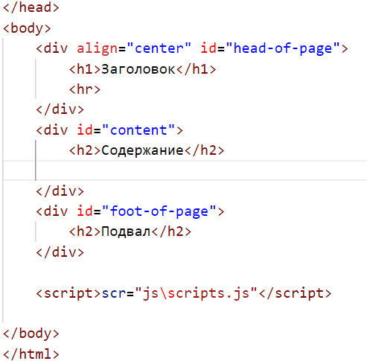


Добавление в раздел содержания слоя «Боковая панель» и слоя «Основной текст»

Slide 12
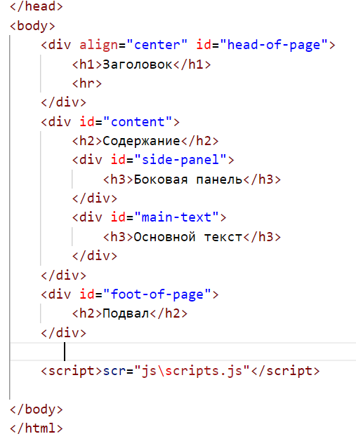
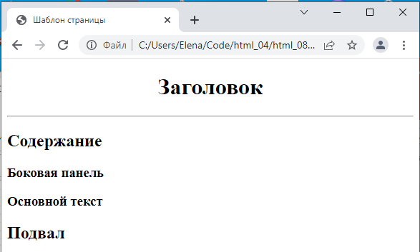
Результат отображаемый в браузере

Slide 13
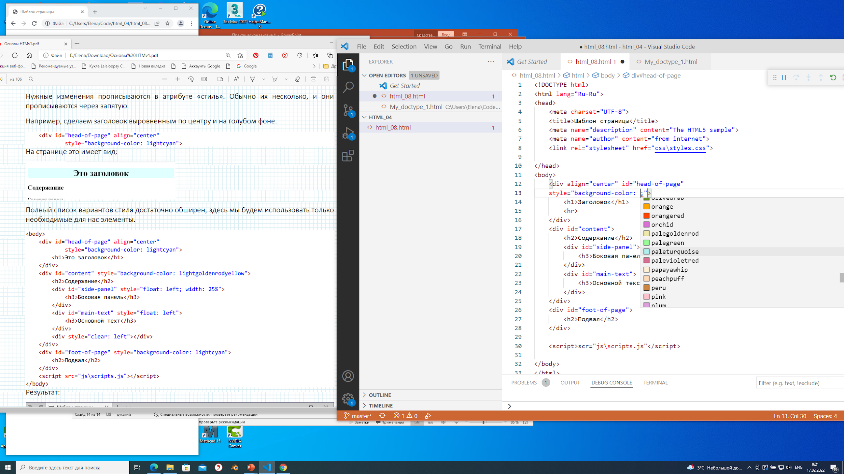
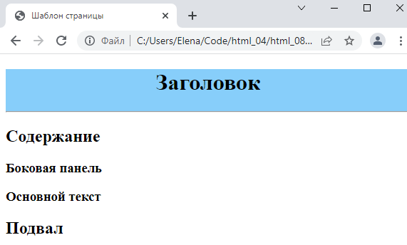
Оформление слоя с помощью атрибутов стиля
Заголовок на голубом фоне

Slide 14
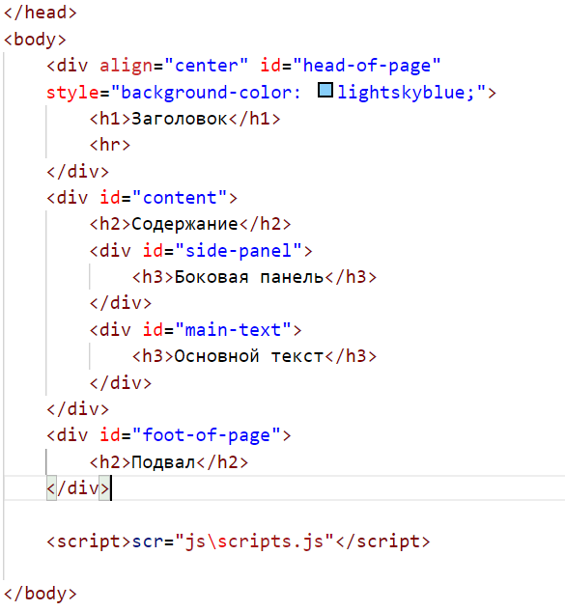



Slide 15
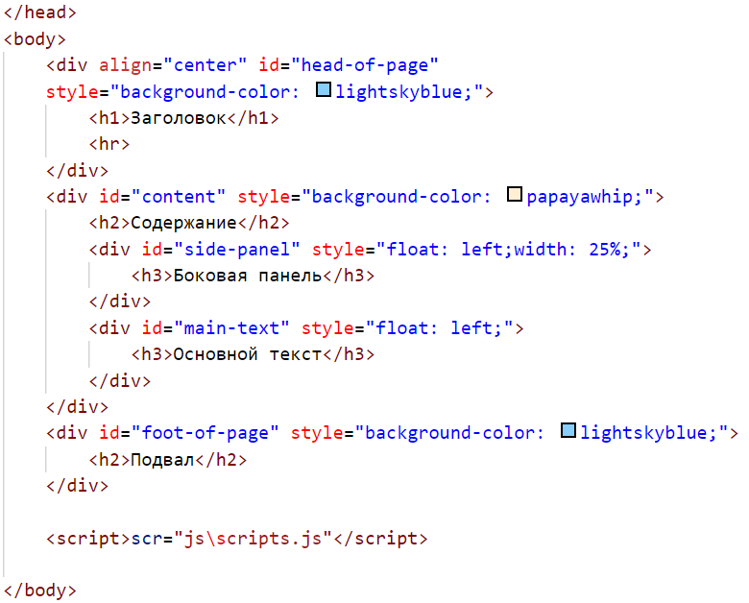
Добавление стиля отменяющие инструкции предыдущего блока style=clear:left

Slide 16
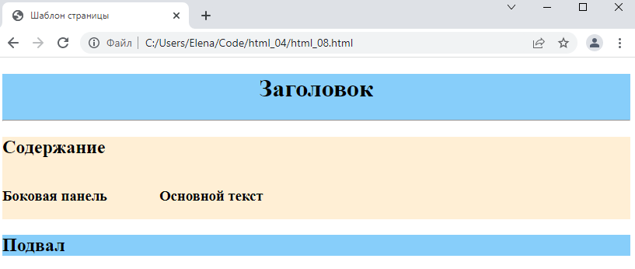
Результат отображаемый в браузере

Slide 17
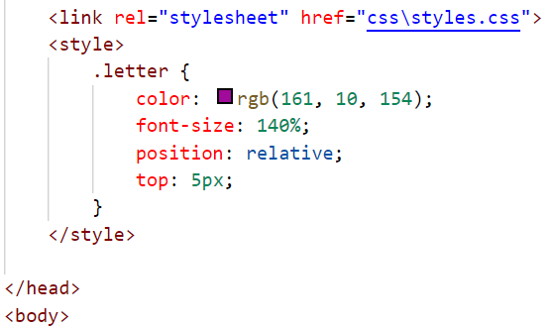
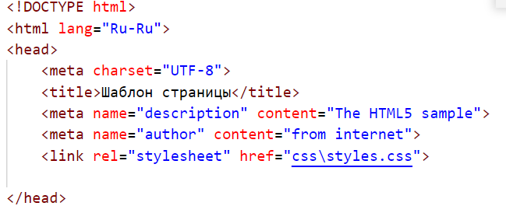


Собственное стилевое оформление части текста
Создаем стиль с названием letter

Slide 18
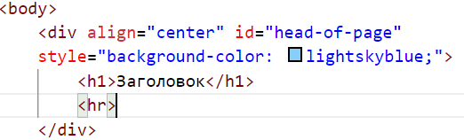
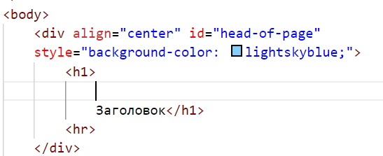
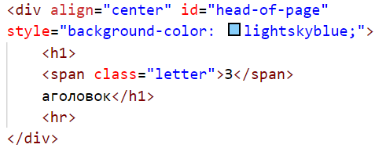
Выделение буквы в заголовке:
Самостоятельно выделите буквы в заголовках всех блоков

Slide 19
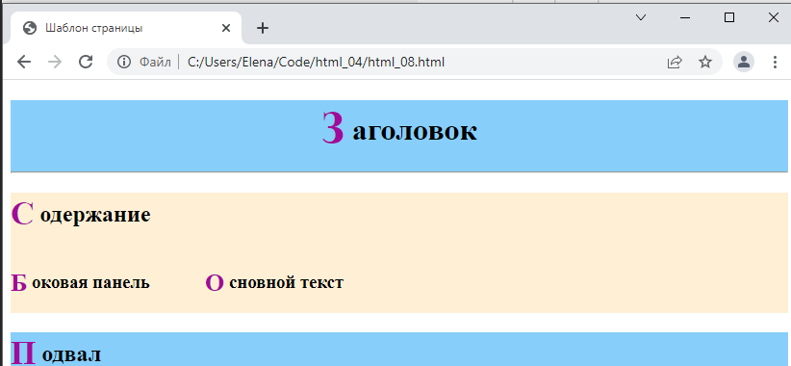

Slide 20
Термины 3
тег – div облегчает смысловое структурирование сайта.
тег – div – это универсальный блок для верстки. Для идентификации блока ему, как правило, придают идентификатор id. Далее по этому идентификатору ему назначают оформление с помощью таблиц стилей (Каскадные таблицы стилей),
Здесь использован менее технологичный прием –все оформление внутри блока div

Slide 21
Термины 3
Атрибут стиль style задает свойства слоя div(прямоугольного блока),
background-color : какой-то цвет – задают фон
Float: какое-то расположение –задает место отображения
Width: какая-то доля в процентах – задает относительный размер
clear:left - отменяет инструкции предыдущего блока выравнивания слева
По умолчанию блок занимает всю доступную ширину. При необходимости можно задать выравнивание (align) по левому, правому краю или по центру (left/right/center), соответственно.

Slide 22
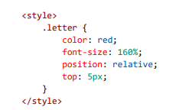

Термины 3
Тег span позволяет выделить часть текста и задать его стилевое оформление.
Предположим, требуется написать все первые буквы в заголовках красным цветом.
Для этого сначала создается соответствующий стиль (обратите внимание – в теге head и на точку перед названием стиля . letter). Стиль задает красный цвет, размер в 160% от исходного, относительную позицию в 5 пикселей сверху

